Slide 1
植物的根
秦一然

Slide 2
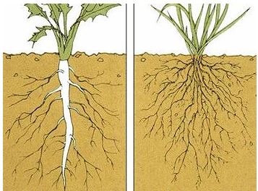
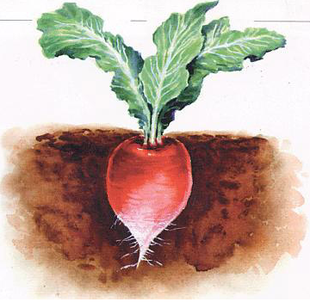
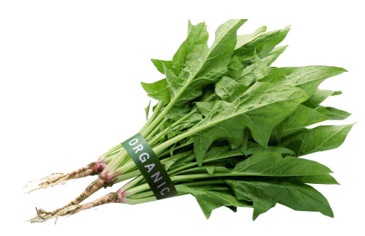
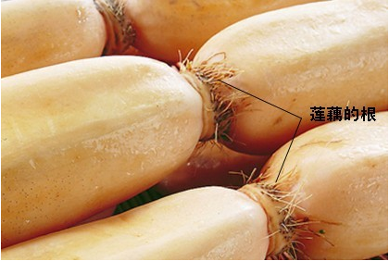

Slide 3
根的作用
根是植物长期适应陆地生活而在进化过程中逐渐形成的器官，构成植物体的地下部分。它主要的功能是吸收作用。通过根，植物可以吸收到土壤里的水分、无机盐类及某些小分子化合物。根还能固着和支持植物，以免倒伏。根是由主根、侧根和不定根组成的，并且按根系的形态，可将植物分为直根系和须根系两大类。

Slide 4
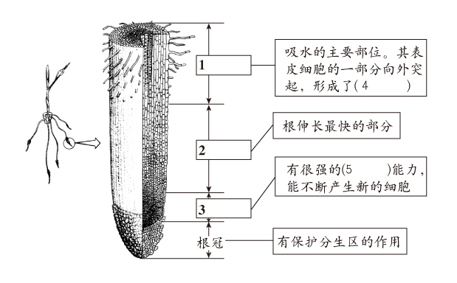
根的内部结构

Slide 5
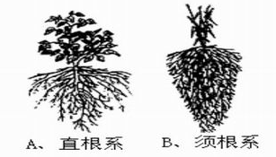
有哪几种类型的根？
按功能划分
贮藏根
气生根
寄生根
按形态划分
直根系
须根系

